Slide 1
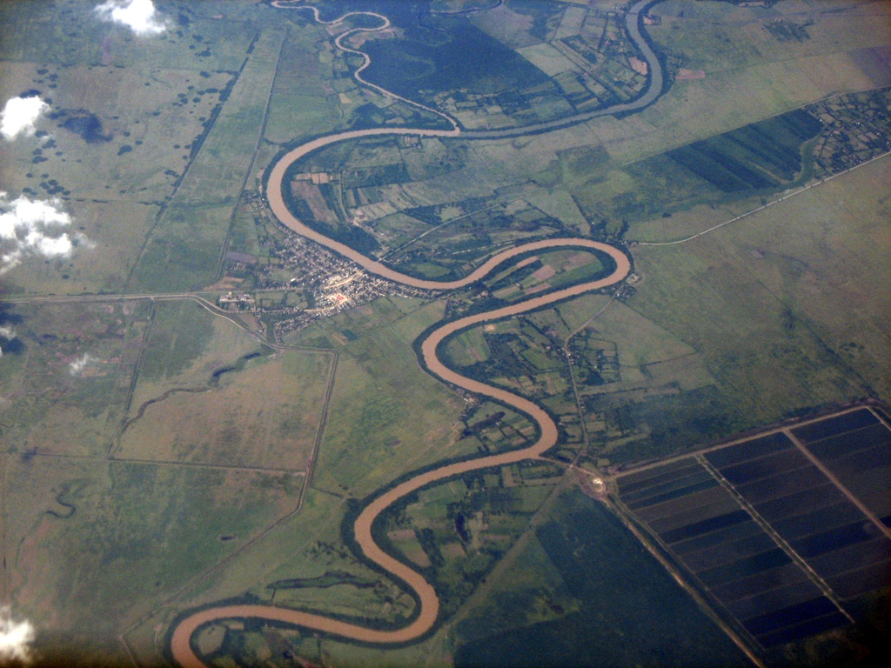
OBLIKE LEDENIŠKEGA IN REČNEGA RELIEFA

Slide 2
REČNI RELIEF – KAJ MORAM VEDETI
Rečna dolina, deberska dolina
Meandri, okljuki in mrtvice
Rečne terase
Delta
Rečna erozija
Rečna akumulacija
Zgornji, srednji in spodnji tok

Slide 3
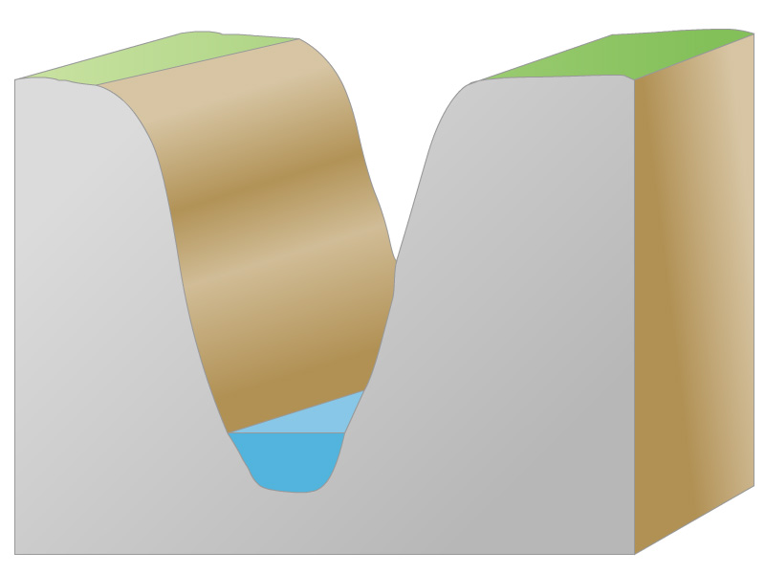
REČNA ALI DEBRSKA DOLINA
V-dolina
Rečna struga
Nastanek

Slide 4
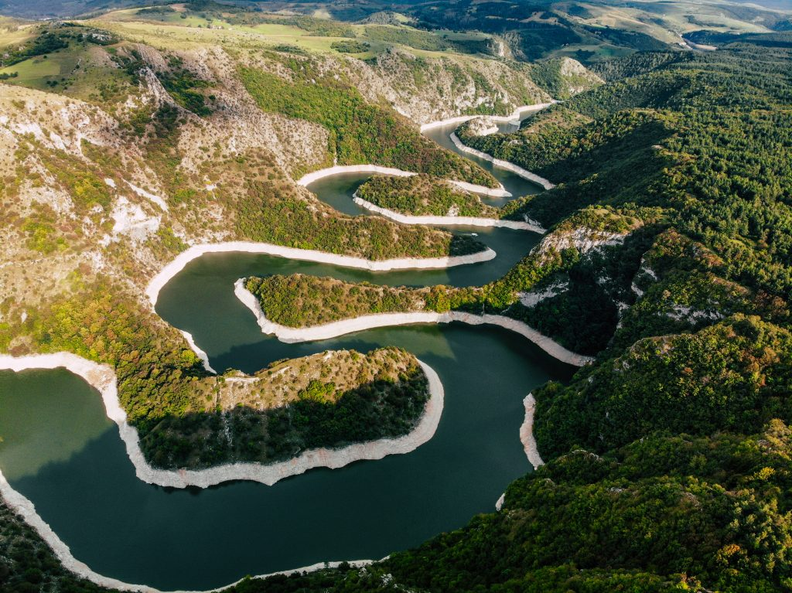
MEANDRI/OKLJUKI IN MRTVICE
Meandri = okljuki
Bočna erozija
Akumulacija
Stržen = kjer je voda najhitrejša

Slide 5
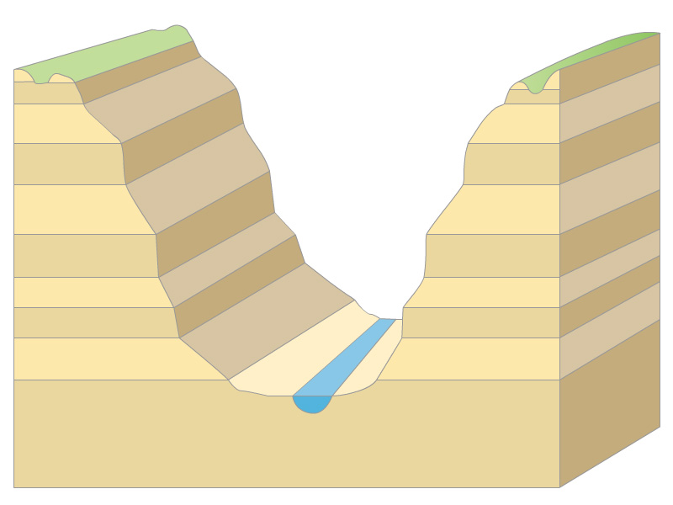
REČNE TERASE
Rečne terase nastajajo zaradi izmenjavanja bočne erozije in akumulacije z globinsko erozijo. Ta proces je povezan s povečano količino vode v strugi (taljenje ledenikov v obdobju medledenih dob) ali zniževanjem erozijske baze (nižja gladina morja).

Slide 6
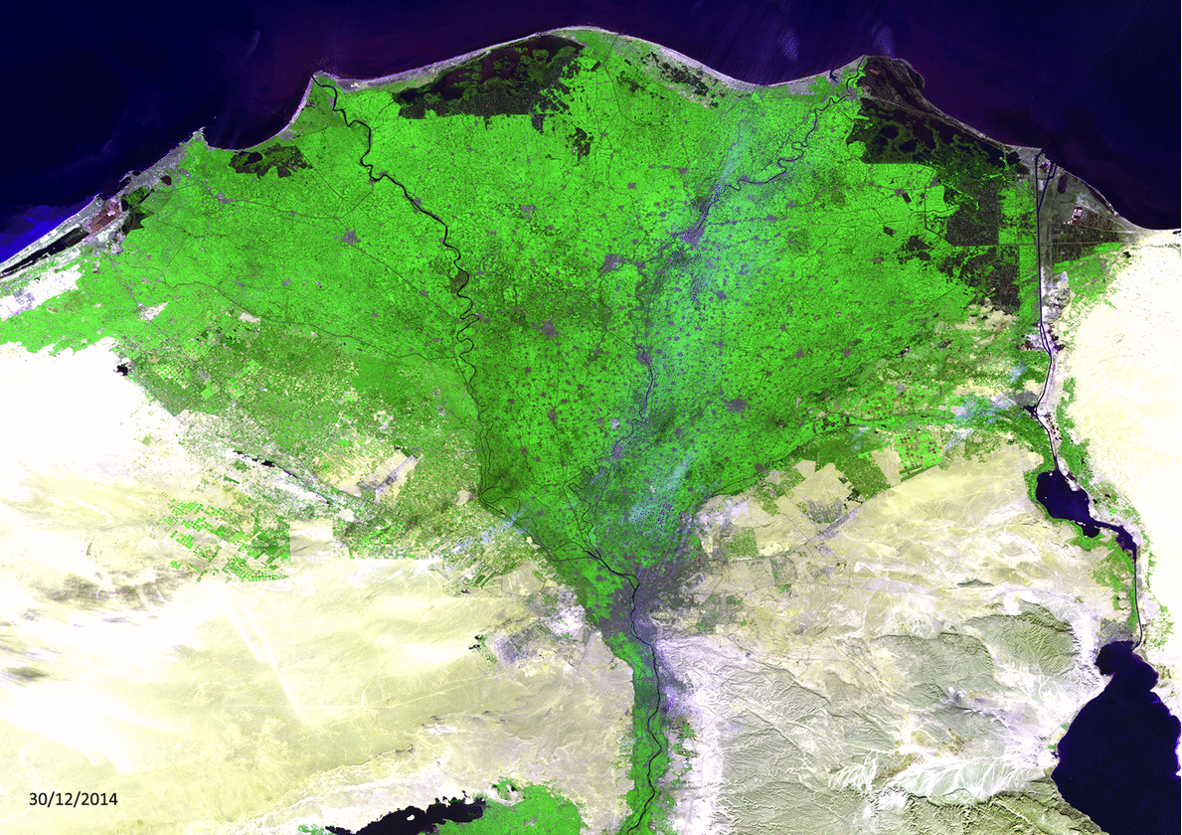
DELTA
Nastanek
Primeri

Slide 7
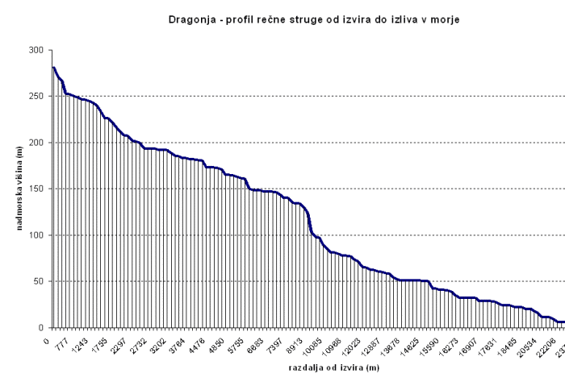
ZGORNJI, SREDNJI IN SPODNJI TOK REKE
Strmec
Akumulacija
Erozija

Slide 8
LEDENIŠKI RELIEF – KAJ MOREM VEDETI
U-dolina
Morene
Krnice
Ledeniki
Erozija in akumulacija
Poledenitev
Ledeniška jezera
Fjordi in fjelli

Slide 9
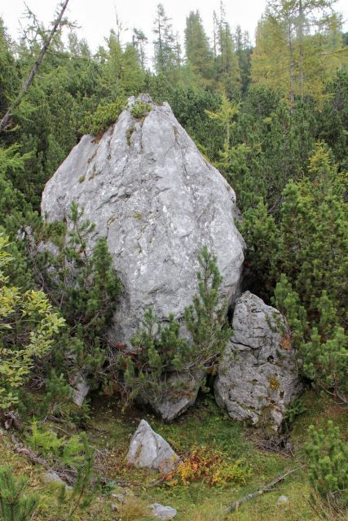
EROZIJA IN AKUMULACIJA
Morena
Balvani=skalni bloki, ki so jih v doline prinesli ledeniki
Priostreni vrhovi

Slide 10
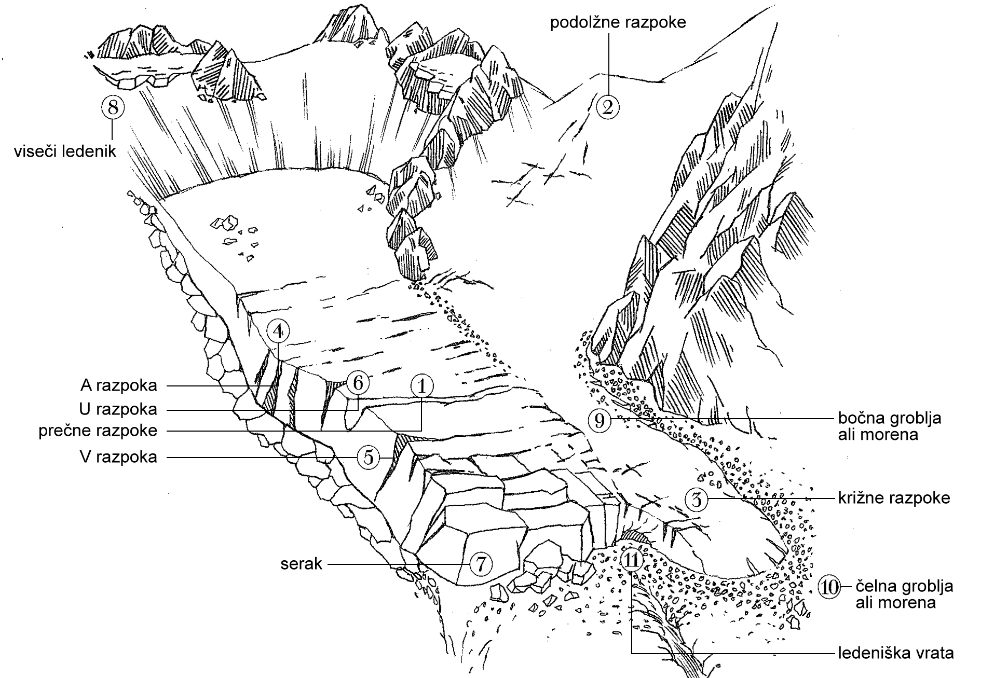
LEDENIKI
Pod Skuto
Triglavski ledenik

Slide 11
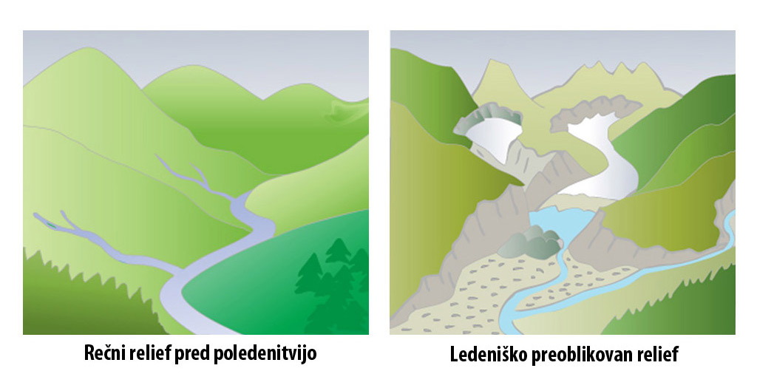
U - DOLINA
Nastanek: preoblikovanje rečne V-doline
Primeri: Vrata, Kot in Krma

Slide 12
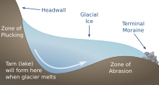
KRNICE
Krnice = polkrožno oblikovane kotanje pod strmimi stenami, ki nastajajo z ledeniško erozijo, ko se v njih kopiči sneg in počasi preobraža v led
Krniška jezera: Triglavska,
Krniška

Slide 13
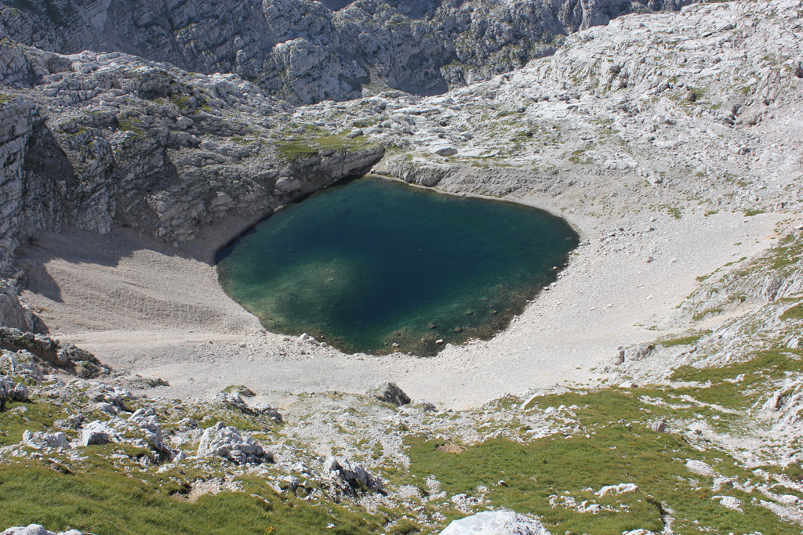
LEDENIŠKA JEZERA
Zajezitvena: Bohinjsko, Blejsko
Krniška

Slide 14
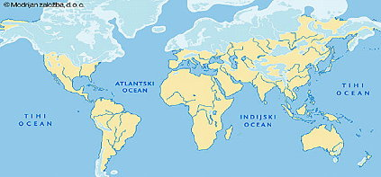
POLEDENITEV
Celinska
Gorska
Recentna

Slide 15
FJORD in FJELL
Fjord = z morjem zalite ledeniške doline, ki segajo globoko v notranjost kopnega
Fjell = dvignjeno površje med fjordi

